Slide 1
CLASSE DELLE LAUREE TRIENNALI DELLE
PROFESSIONI SANITARIE TECNICHE
Corso di
Fisica Applicata
A. A. 2019 - 2020
Alessandro Lascialfari

Slide 2
CLASSE DELLE LAUREE TRIENNALI DELLE
PROFESSIONI SANITARIE TECNICHE
Nozioni propedeutiche di
Matematica,
In breve

Slide 3







Slide 4
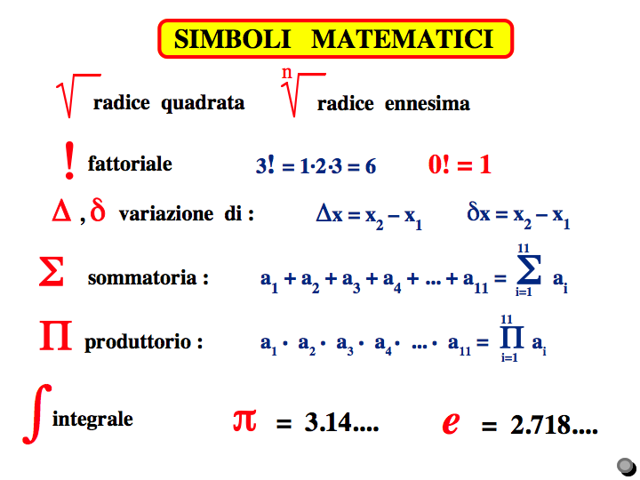

Slide 5
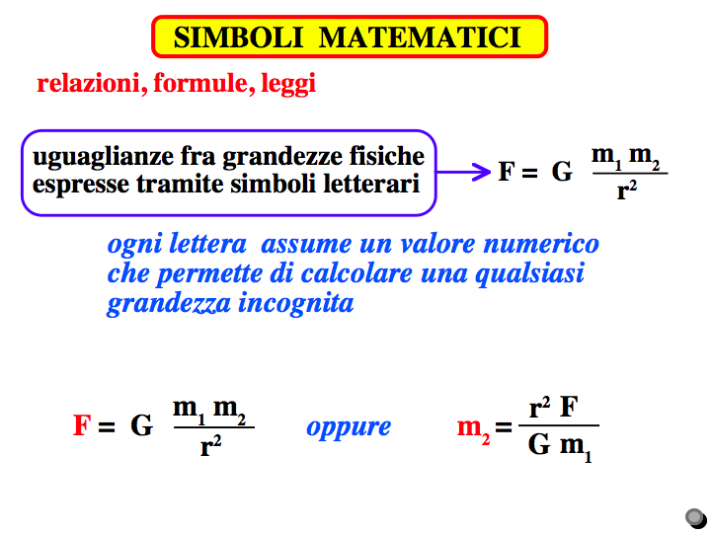
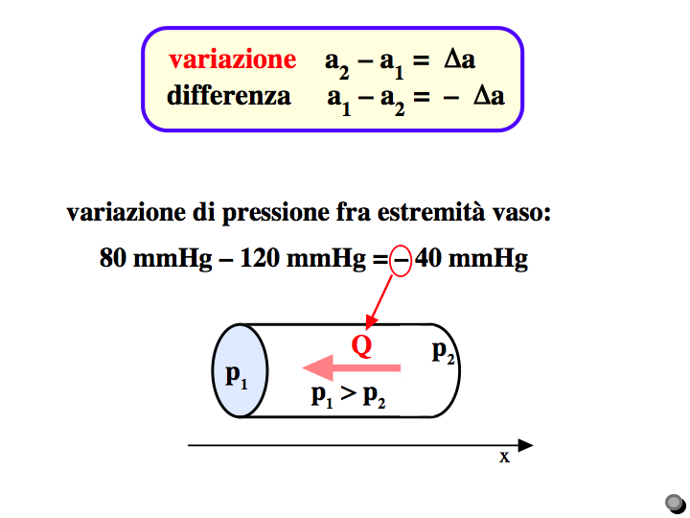

Slide 6
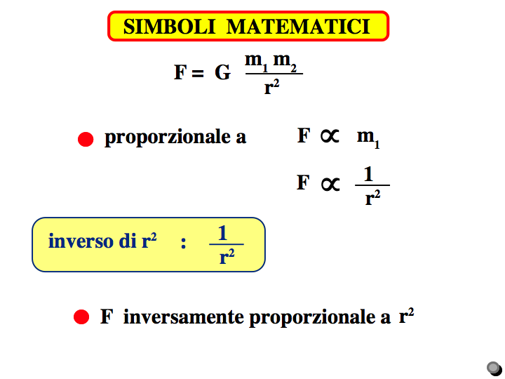

Slide 7

Equazioni: cosa sono
Relazioni di uguaglianza tra due membri
tutto ciò che è a 1º membro (numeri, dimensioni, unità di misura)
deve essere uguale a tutto ciò che è a 2º membro
Area di un rettangolo:
A = ab = (50 cm)∙(1 m)
= 50 cm ∙ m (da evitare!)
= 50 cm ∙ 100 cm = 5000 cm²
= 5000 cm NO!
= 0.5 m ∙ 1 m = 0.5 m²
= 0.5 m NO!
Es.
b
a
A
a = 50 cm, b = 1 m
Equivalenze + controllo dimensionale
Equazione = relazione di uguaglianza tra due membri
verificata solo per particolari valori di una variabile incognita
ax + b = 0 → x = -b/a

Slide 8
Equazioni: come si risolvono
Proprietà:
Sommando (sottraendo) una stessa quantità a entrambi i membri
Moltiplicando (dividendo) per una stessa quantità entrambi i membri
il risultato non cambia
Es.
2x = 6 → x=3
2x + 4 = 6 + 4 → 2x + 4 = 10 → x=3
2x ∙ 5 = 6 ∙ 5 → 10x = 30 → x=3
…e da qui deriva
il metodo di risoluzione:
Metodo di risoluzione:
Equazione: ax+b =0 → ax + b = 0
ax + b – b = 0 – b → ax = -b
ax/a = -b/a → x = -b/a
Es.
2x - 6 = 0
2x – 6 + 6 = 0+6 → 2x = 6
2x/2 = 6/2 → x = 3
E’ il modo per “girare le formule” !

Slide 9
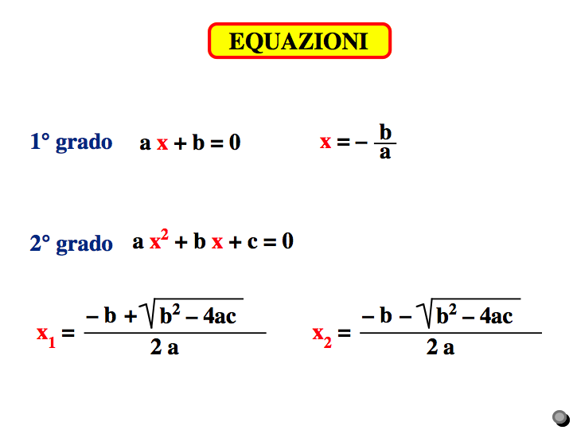

Slide 10
Proporzioni
a:b = c:d → ad = bc
Prodotto dei medi = prodotto degli estremi
Nulla di magico: sono solo normali equazioni!
a/b = c/d → a = bc/d c = ad/b
b = ad/c d = bc/a
... ogni giorno, nella vita quotidiana, usiamo inconsciamente le proporzioni...

Slide 11
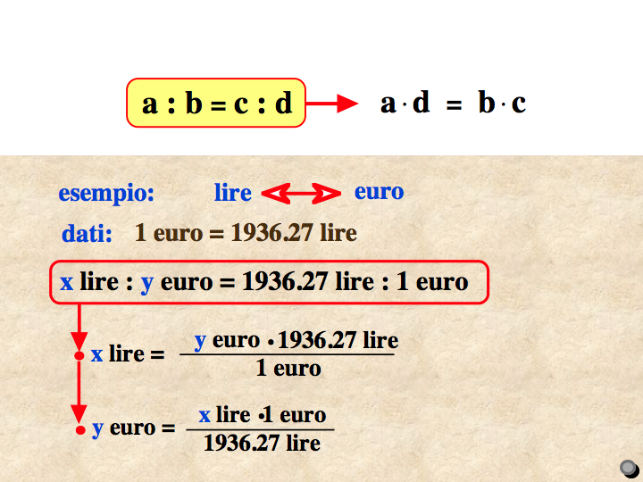
Proporzioni…economiche

Slide 12
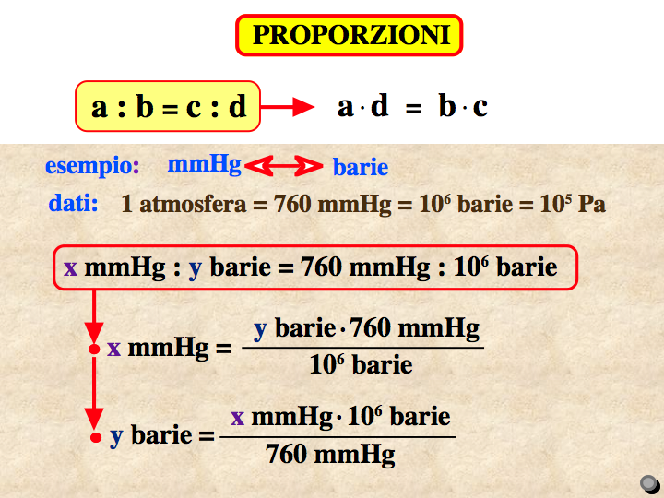
Proporzioni in Fisica
12

Slide 13
Conversione di unità di misura
Applicazione “quotidiana”: conversione di unità di misura
Fattore di conversione = rapporto tra due unità di misura
Es.
Velocità
km/h → m/s m/s → km/h
1 km/h = 1000 m/3600 s = 0.28 m/s
1m/s = 0.001 km/ (1/3600)h = 3.6 km/h
n km/h = n · 0.28 m/s n m/s = n · 3.6 km/h
Velocità di un atleta dei 100 m: 10 m/s = 10 · 3.6 km/h = 36 km/h
di un’automobile: 120 km/h = 120·0.28 m/s = 33.6 m/s
della luce: 300000 km/s = 300000000 m/s
= 300000000·3.6 km/h = 1080000000 km/h

Slide 14
Potenze
Operazioni algebriche: Operazioni inverse (quando possibili)
Addizione a+b Sottrazione
Moltiplicazione a•b = a+a+a… (b volte) Divisione
Potenza a^{b} = a•a•a… (b volte) Radice b-esima
a^{b} → a = base, b = esponente
Proprietà delle potenze di ugual base
a^{n} + a^{m} → …
(nessuna particolare proprietà)
a³ + a² = (a•a•a) + (a•a)
= a•a•(a+1) … dipende!
a^{n} • a^{m} → a^{n+m}
a³•a² = (a•a•a)•(a•a) = a•a•a•a•a = a⁵
(a^{n})^{m} → a^{n·m}
(a³)² = (a•a•a)•(a•a•a) = a•a•a•a•a•a = a⁶
a^{n}/a^{m} → a^{n-m}
a³/a² = (a•a•a)/(a•a) = a = a¹

Slide 15

Potenze a esponente negativo
a^{n}/a^{m} → a^{n-m}
a³/a² = (a•a•a)/(a•a) = a = a¹
Ma attenzione:
a³/a² = (a•a•a)/(a•a) = a = a¹ = a³⁻²
a²/a³ = (a•a)/(a•a•a) = 1/a = a⁻¹ = a²⁻³
a³/a³ = (a•a•a)/(a•a•a) = 1 = a⁰ = a³⁻³
La regola continua a valere, purchè si definisca
a^{-n} = 1/a^{n} potenza a esponente negativo
a⁰ = 1 potenza a esponente nullo

Slide 16
Potenze di 10
Per esprimere brevemente numeri molto grandi o molto piccoli:
10⁶ si legge 'dieci alla sesta'
è uguale a 1 moltiplicato per 10⁶: 1•1000000 = 1000000
è uguale a 1.0 spostando la virgola a destra di 6 posti
es. 3.5•10⁶ = 3500000
10⁻⁶ si legge 'dieci alla meno 6'
è uguale a 1 diviso per 10⁶: 1/1000000 = 0.000001
è uguale a 1.0 spostando la virgola a sinistra di 6 posti
es. 3.5•10⁻⁶ = 0.0000035
Es.
numero di Avogadro → N_{A} = 6.022 • 10²³ = 602200000000000000000000
carica dell’elettrone → e = 1.6 • 10⁻¹⁹ C = 0.00000000000000000016 C

Slide 17
Notazione scientifica
Nei calcoli scientifici si usa scrivere i numeri grandi e piccoli come
una cifra (da 1 a 9),
seguita eventualmente da punto decimale e cifre successive,
per la relativa potenza di dieci
Es.
500 = 5•10² 0.05 = 5•10⁻²
3578 = 3.578•10³ 0.003578 = 3.578•10⁻³
10000 = 10⁴ 0.0001 = 10⁻⁴
calcolo veloce
a mente!!!
Vantaggio: le potenze di 10 sono potenze!
Le proprietà delle potenze permettono di eseguire velocemente
operazioni complicate, con risultati non lontani dal risultato vero.
2897 · 71544 = 207262968 = 2.07·10⁸ (esatto)
= (2.897·10³)·(7.1544·10⁴)
= 2.897·7.1544 · (10³·10⁴)
≅ (3·10³) ·(7·10⁴) = 3·7·10⁷ = 21·10⁷ = 210000000 = 2.1·10⁸ (approx.)
Es.

Slide 18
Percentuale
Metodo “comodo” per esprimere variazioni
(aumenti o diminuzioni) rispetto a una situazione nota
1 % = 1/100 = 10⁻² = 0.01
n % = n/100 = 10⁻²•n = 0.01•n
Es.
3% di 150 = 3•150/100 = 0.03•150 = 3•1.5 = 4.5
20% di 1000000 = 0.20 •1000000 = 200000
20% di 0.003 = 0.20 • 0.003 = 2 •10⁻¹ • 3 •10⁻³ = 6 •10⁻⁴ = 0.0006
200% di 1000 = 2 •1000 = 2000 (raddoppiare = aumentare del 100% = passare al 200 %)
La percentuale è sempre relativa alla grandezza
a cui si riferisce.
“Per mille”:
1 ‰ = 1/1000
= 0.001
= 0.1%
Parte per milione:
1 ppm = 1/1000000
= 0.000001
= 0.0001%
= 0.001 ‰
Es.
3% di 150 = 4.5 (adimensionale)
20% di 1000 € = 200 €
Soluzione di una sostanza in acqua al 5% =
in volume: in 1 litro di soluz., 950 cm³ d’acqua e 50 cm³ di soluto
in peso: in 1 kg di soluz., 950 g d’acqua e 50 g di soluto

Slide 19
Uso del calcolo percentuale
In laboratorio: errore relativo o percentuale
Misura: a ± Δa
Errore relativo: err = Δa/a
Errore percentuale: err% = Δa/a • 100
Es.
Errore su misura di lunghezza:
lungh = (63 ± 0.5) cm
err = (0.5 cm)/(63 cm) = 0.0079
err% = err • 100 = 0.79 %
Nella vita quotidiana:
i conti in tasca
(tasse, IVA,…)
Es.
Prezzo netto (IVA escl.): N = 100 € Prezzo lordo (IVA compr.): L = 100 €
Prezzo lordo: L = N + 0.20 N Prezzo netto: L = N + 0.20 N = 1.20 N
= (1+0.20) N = 1.20 N = 120 € → N = L / 1.20 = 0.8333 L = 83.33 €
e non N = 0.80 L = 80 €

Slide 20
Esponenziale e logaritmo
Qual è l’esponente a cui bisogna elevare un dato numero
per ottenere un certo risultato?
Es.
10³ = 1000 log₁₀(1000) = 3
logaritmo=
funzione inversa
dell’esponenziale
log₁₀(10²) = 2
a^{n} = N → n = log_{a}(N)
Logaritmo in base a di N
è l’esponente a cui bisogna elevare la base a
per ottenere come risultato il numero dato N.
Es.
log₃(9) = 2 perché 3² = 9
log₂(64) = 6 perché 2⁶ = 64
log_{e}(e) = 1 perché e¹ = e
e = 2.718... numero di Neper
log_{e} = ln → logaritmi in base e
log₁₀ = Log → logaritmi in base 10

Slide 21
Conosciamo meglio i logaritmi
Per semplicità utilizziamo i logaritmi in base 10.
Ma tutte le proprietà valgono
per i logaritmi a qualunque base.
Def. 10^{n} = N → n = log₁₀(N)
...
log₁₀(100) = 2 perché 10² = 100
log₁₀(10) = 1 perché 10¹ = 10
log₁₀(1) = 0 perché 10⁰ = 1
log₁₀(0.1) = -1 perché 10⁻¹ = 1/10 = 0.1
log₁₀(0.01) = -2 perché 10⁻² = 1/100 = 0.01
...
log₁₀(0) non esiste perché 10^{n} non può dare 0
log₁₀(-1) non esiste perché 10^{n} non può dare
un n.negativo
Il logaritmo
è definito solo
per numeri positivi.
E’ positivo
per numeri >1,
negativo
per numeri <1,
nullo
per numeri =1.
Ogni numero positivo ha il suo logaritmo
rispetto a una data base positiva
(utile la calcolatrice...)
Es.
log_{e}(5) = 1.6094 perché e^{1.6094} = 5
log₁₀(64) = 1.8062 perché 10^{1.8062} = 64

Slide 22

Proprietà dei logaritmi
Direttamente dalla definizione
e dalle proprietà delle potenze:
Def. 10^{n} = N → n = log₁₀(N)
log(N•M) = log(N) + log(M)
Es.
log(1000·10) = log(10000)
= 4 = 3+1
log(1000/10) = log(100)
= 2 = 3-1
log(1000²) = log(1000000)
= 6 = 2·3
log(1000+10) = log(1010) = 3,0043
≠ 4 = 3+1
log(N/M) = log(N) - log(M)
log(Nª) = a•log(N)
Ma:
log(N±M) ≠ log(M) ± log(N)

Slide 23
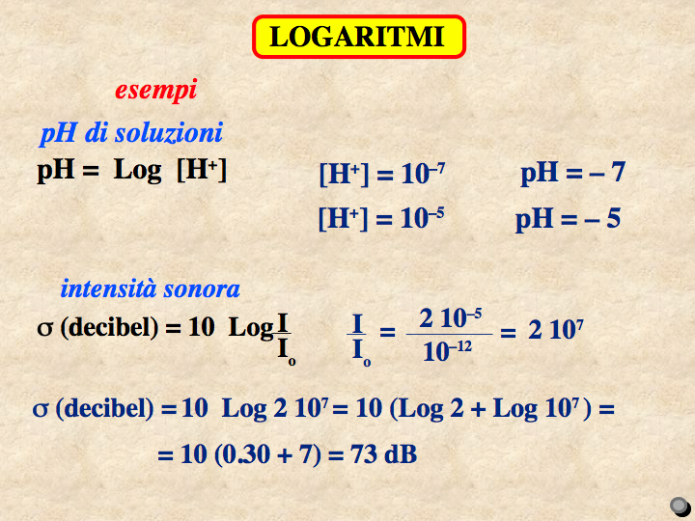

Slide 24
Lunghezze, superfici, volumi
Retta – [L]¹ Piano – [L]² Spazio – [L]³
V (m³)
l (m)
S (m²)
L’area della superficie di un corpo si misura sempre in m², cm²,…
Il volume (o capacità) di un corpo si misura sempre in m³, cm³,…
c
PARALLELEPIPEDO
S = a•b
V = a•b•c
SFERA
S = π•r²
V = (4/3)•π•r³
r
b
a
In generale:
S = base•altezza
V = area base•altezza
CILINDRO
S = π•r²
V = π•r²•l
r
l

Slide 25
Misure di superfici e volumi
Attenzione alle conversioni tra unità di misura!
Meglio un passaggio in più...
1 m
100 cm
1 m²(m³) significa “un metro al quadrato(cubo)”
e non “uno al quadrato(cubo)” metri
è una misura di area(volume)
e quindi ha sempre dimensione L²(L³)
1 m
100 cm
… e quindi:
1 m
100 cm
1 m² = (1 m)² = (10² cm)² = 10⁴ cm² = 10000 cm²
1 m³ = (1 m)³ = (10² cm)³ = 10⁶ cm³ = 1000000 cm³
1 cm² = (1 cm)² = (10⁻² m)² = 10⁻⁴ m² = 0.0001 m²
1 cm³ = (1 cm)³ = (10⁻² m)³ = 10⁻⁶ m³ = 0.000001 m³
1 l = 1 dm³ = (1 dm)³ = (10⁻¹ m)³ = 10⁻³ m³
= (10¹ cm)³ = 10³ cm³
Es.
Strano ma vero:
Ricordatelo!!!
Se 1 litro d’acqua ha massa di 1 kg,
1 m³ d’acqua ha massa di 1000 kg!!!
1 cm³ d’acqua ha massa di 1 g!!!

Slide 26
Sistemi di riferimento
Criterio generale: semplicità (= minor complicazione possibile!)
Sistemi cartesiani: assi x,y,z tra loro perpendicolari
}
Es.
automobile, bicicletta
peso che cade
scatola cubica
fascio raggi X
...
ruota, palla
giostra
Terra, Sole, pianeti
onde elettromagnetiche
atomi, cellule
...
tubi, impianti idraulici
condotti elettrici
vasi sanguigni
bottiglie, bombole
siringhe, fiale, flebo
cartesiano
non cartesiano
(inutile?...)
coord.
cartesiane
}
coord.
sferiche
Quale sistema
di riferimento usare?
Dipende dalle caratteristiche
geometriche e di simmetria
del problema.
}
Coord.
cilindriche

Slide 27
Sistemi di riferimento
a 2 e 3 dimensioni
y
y
P(x₁,y₁ ,z₁)
P(x₁,y₁)
r
r
y₁
y₁
φ
x
θ
x
O
O
x₁
z
θ
z₁
x₁
Ogni punto è univocamente determinato da:
in 2 dim → 2 coordinate in 3 dim → 3 coordinate
P(x,y) o P(r,θ) P(x,y,z) o P(r,θ,φ)

Slide 28
Misura degli angoli
Lunghezza di una circonferenza:
c = 2π r
Lunghezza di un arco di circonferenza:
a = α r
y
c
r
a
α
x
Rapporto arco/circonferenza=
a/c = αr/2πr = α/2π
2π
α = arco/raggio =
misura dell’angolo in radianti
Quanto vale un radiante?
Angolo giro = 360° = 2π radianti
x° = 360°/2π
≅ 57.296°
1 rad : x° = 2π rad : 360°

Slide 29
Funzioni
Funzione = relazione univoca tra due grandezze variabili
y=f(x)
y=f(x) → la grandezza y dipende dalla grandezza x: come?
Definire la funzione y=f(x) significa stabilire come varia la
variabile dipendente y al variare della variabile indipendente x.
Rappresentazione delle funzioni
→ Sistemi di riferimento

Slide 30
Funzioni: cosa sono
Una relazione di dipendenza è una funzione se
per ogni valore della variabile indipendente x
esiste uno e un solo valore della variabile dipendente y
y y
? ?
x x
SI
NO
Es.
Una funzione invertibile se
a ogni valore
della var.dipendente y
corrisponde uno e un solo valore
della var.indipendente x
In pratica, se e’ sempre
crescente o decrescente.
    persona → data di nascita SI
    ← NO
    persona → targa auto NO
    ← SI
x = n → y = n SI, invertibile
x = n → y = n² SI, non invertibile
x = n → y = √ n NO

Slide 31
Quali funzioni usare?
Problema pratico:
interpretare e generalizzare un dato sperimentale
Metodo:
1) Effettuare una serie di misure di laboratorio
2) Disporle in grafico (x=var.indip., y=var.dip.)
3) Cercare la funzione
che meglio descrive la relazione tra y e x
4) Determinare i parametri di tale funzione
nella particolare situazione in esame
Tutto questo normalmente lo fa un computer,
ma solo se correttamente impostato.

Slide 32
Le funzioni “in laboratorio”
y
Per determinare una funzione
e i suoi parametri bisogna rispettare
i “vincoli” dei dati sperimentali
(es. limiti a valori grandi o piccoli,
punti o regioni “non fisiche”,
zeri o valori particolari)
dando come input al computer
tutte le informazioni che si hanno.
NO
(dipende…)
x
Attenzione: impostazioni e approssimazioni diverse portano
a funzioni diverse per un’ unica legge fisica. Bisogna quindi
tener presenti i limiti di validita’ del procedimento.
Principali funzioni di uso comune “in laboratorio”:
polinomi → y = a_{n}x^{n}+a_{n-1}x^{n-1} +…+a₂x²+a₁x¹+a₀
esponenziali → y = ae^{bx}
trigonometr. → y = asin(bx), acos(bx)

Slide 33
Funzioni dipendenti dal tempo
Vasta classe di fenomeni della Fisica (e della vita quotidiana)
Tempo = variabile indipendente
parametro del moto
Moti: s=s(t), v=v(t), a=a(t)
Oscillazioni: s(t) = A sin(ωt)
Decadimenti: n(t) = n₀ e^{-λt}
polinomi
f.trigonometriche
f.esponenziale

Slide 34
Proporzionalità diretta e inversa
Retta 1º grado Iperbole
proporz.diretta proporz.inversa
y raddoppia al raddoppiare di x y si dimezza
y
y = K•x
y/x = K = cost
y
y = K/x
y•x = K = cost
x
x
Es.
In Fisica:
s = v•t PV=k → P=k/V
λ = c•T λν = c → λ = c/ν
F = m•a
ΔV = R•I

Slide 35
Proporzionalità quadratica
Parabola 2º grado Iperbole quadr.
proporz.diretta proporz.inversa
y quadruplica al raddoppiare di x y si riduce a un quarto
y
y = K•x²
y/x² = K = cost
y
y = K/x²
y•x² = K = cost
x
x
Es.
In Fisica:
s = ½ a t² F_{g} = - G • m₁m₂ / r²
T = ½ m v² F_{e} = K • q₁q₂ / r²

Slide 36
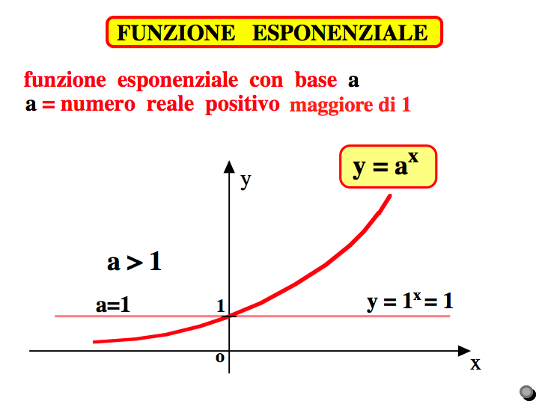

Slide 37
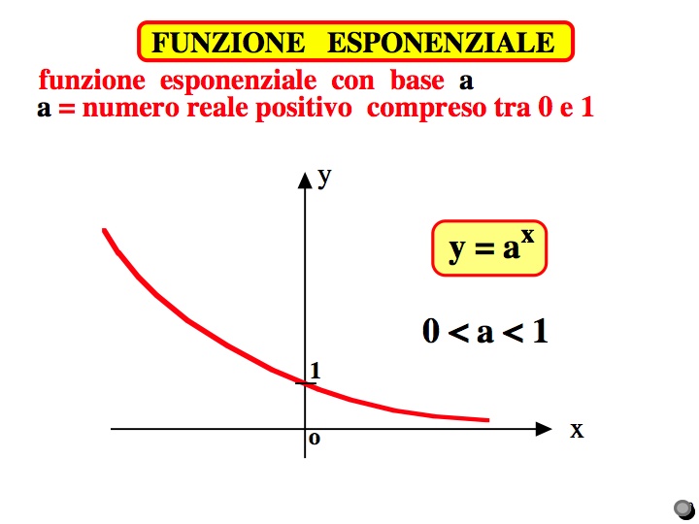

Slide 38
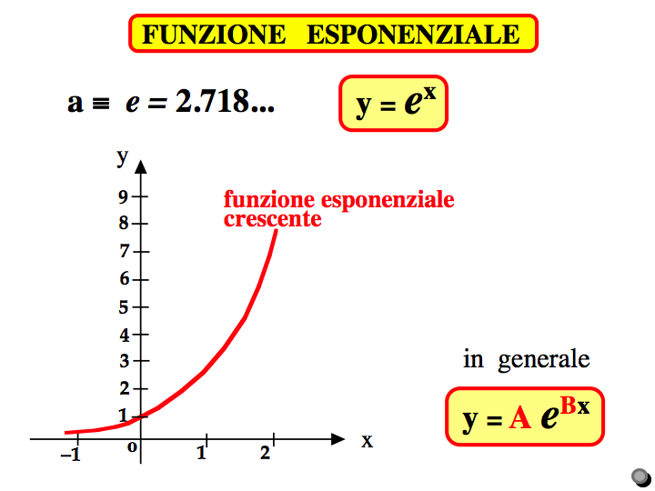

Slide 39
Funzione esponenziale
.
y = 10^{x}
y
100
10
1
definita per ogni valore di x
sempre positiva
=1 per x=0
sale “velocissima” per x>0
scende “lentissima” per x<0
.
y = 10^{x}
.
y = 1^{x} = 1
Utile in tanti processi in cui sono coinvolte
grandezze positive fortemente variabili.
-2 -1 0 1 2 x
Rappresentazione semilogaritmica:
un intervallo = es. 0-1 → 10⁰-10¹ = 1-10
un ordine di grandezza (potenza di 10) 1-2 → 10¹-10² = 10-100
2-3 → 10²-10³ = 100-1000

Slide 40
Funzione logaritmica
y = log₁₀x
y
2
1
0
-1
-2
definita solo per x>0
>0 per x>1
=0 per x=1
<0 per x<1
sale “lentissima” per x>1
scende “velocissima” per x<1
.
y = log₁₀x
.
.
x
1 10 100
y
Funzione inversa
(“specchiata” lungo la retta y=x)
dell’esponenziale:
y = log x → 10^{y} = x
y=10^{x}
x
y=x
y=log₁₀x

Slide 41
Seno e coseno
Circonferenza centrata nell’origine
con raggio r=1
(Se r≠1, tutto vale ugualmente
“normalizzando” a r=1)
Teorema di Pitagora:
r_{x}² + r_{y}² = r²
y
1
r
r_{y}
α
-1
0
r_{x}
1
x
sen(α) = r_{y}
cos(α) = r_{x}
ordinata
ascissa
-1
Seno e coseno sono due numeri compresi tra –1 e 1,
funzioni di un angolo, tali per cui vale la proprietà fondamentale
sen²(α) + cos²(α) = 1

Slide 42
Valori notevoli di seno e coseno
Muovendosi sulla circonferenza unitaria
in senso antiorario
partendo dal semiasse x positivo:
y
1
α α° sen(α) cos(α)
0 0° 0 1
π/2 90° 1 0
π 180° 0 -1
3π/2 270° -1 0
2π 360° 0 1
r
sen(α)
α
-1
0
cos(α)
1
x
-1
Es.
Quanto valgono il seno e il coseno dell’angolo di 45° (= π/4)?
Sono evidentemente uguali: sen(π/4)=cos(π/4), per cui:
sen² (π/4) + cos² (π/4) = 1 → 2 sen² (π/4) = 1
→ sen² (π/4) = ½ → sen(π/4) = 1/ 2

Slide 43
Funzioni trigonometriche
y
y = sen
α
y
+1
1
α
sen(α)
r
ο
α
90°
180°
270°
360°
-1
0
cos(α)
1
x
–1
-1
π
/2
π
3
π
/2
2
π
5
π
/2
3
π
radianti
y = cos
α
y = sen x
periodiche di periodo 2π
definite per ogni valore di x
limitate tra –1 e 1
y = cos x

Slide 44
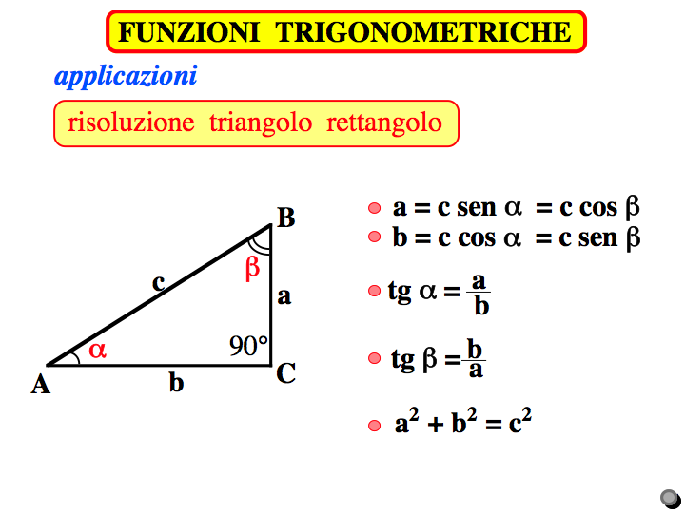

Slide 45
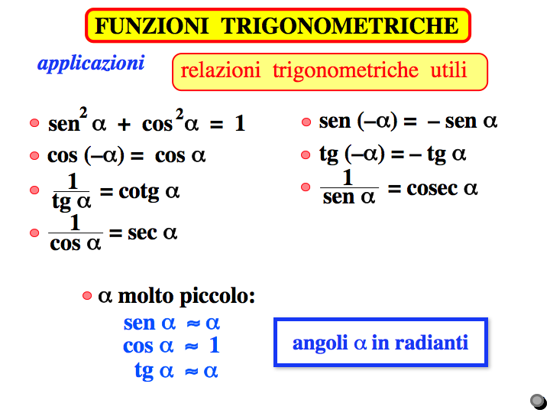

Slide 46
Periodo e frequenza
Quando un fenomeno si ripete
periodicamente nel tempo:
y = A sen ωt
α
+A
ω
=
pulsazione
T
t
ο
ωt
90°
180°
270°
360°
t
–A
π
π
π
π
π
T=
periodo
/2
3
/2
2
5
/2
radianti
2
π
ω
(t+T) –
ω
t = 2
π
ω
T = 2
π
ω
=
= 2
π
ν
T
1
ν
=
=
frequenza
T

